Slide 1
COVID-19 EN CHILE
CIFRAS Y TENDENCIAS
AL SÁBADO 13 MARZO 2021

Slide 2
PACIENTES EN UCI

Slide 3
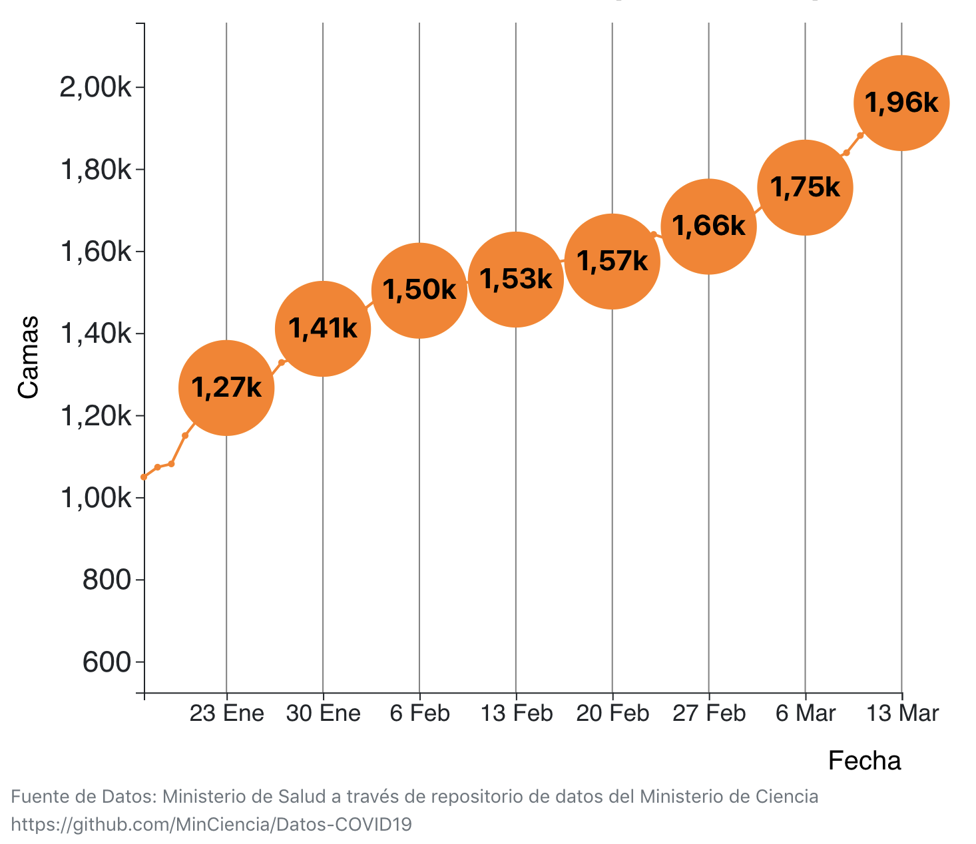
Pacientes COVID-19 en UCI reportados en Chile

Slide 4
FALLECIDOS SEMANALES

Slide 5
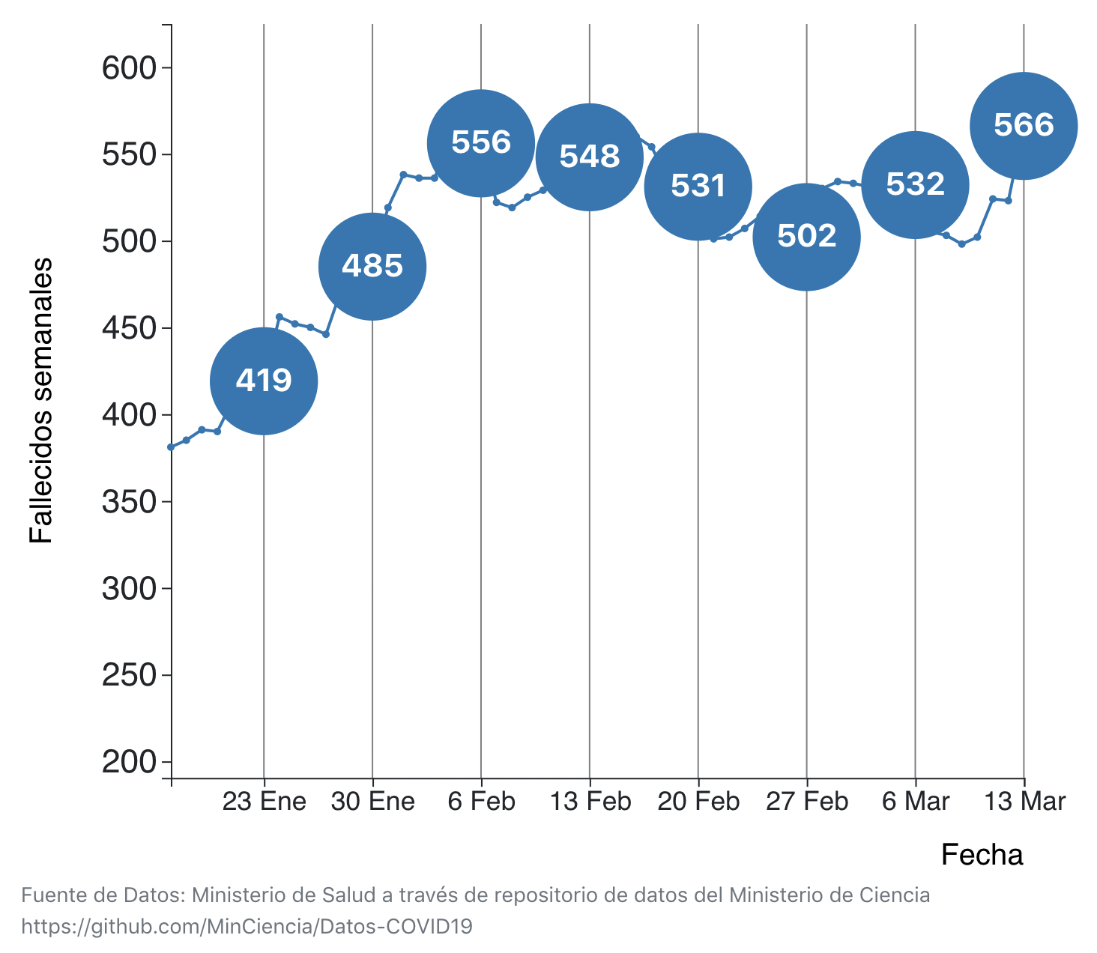
Fallecidos semanales con PCR+ reportados en Chile
Notes:
OMS: reducción de fallecidmidos confirmados y probables por 3 semanas

Slide 6
CASOS & TESTS

Slide 7
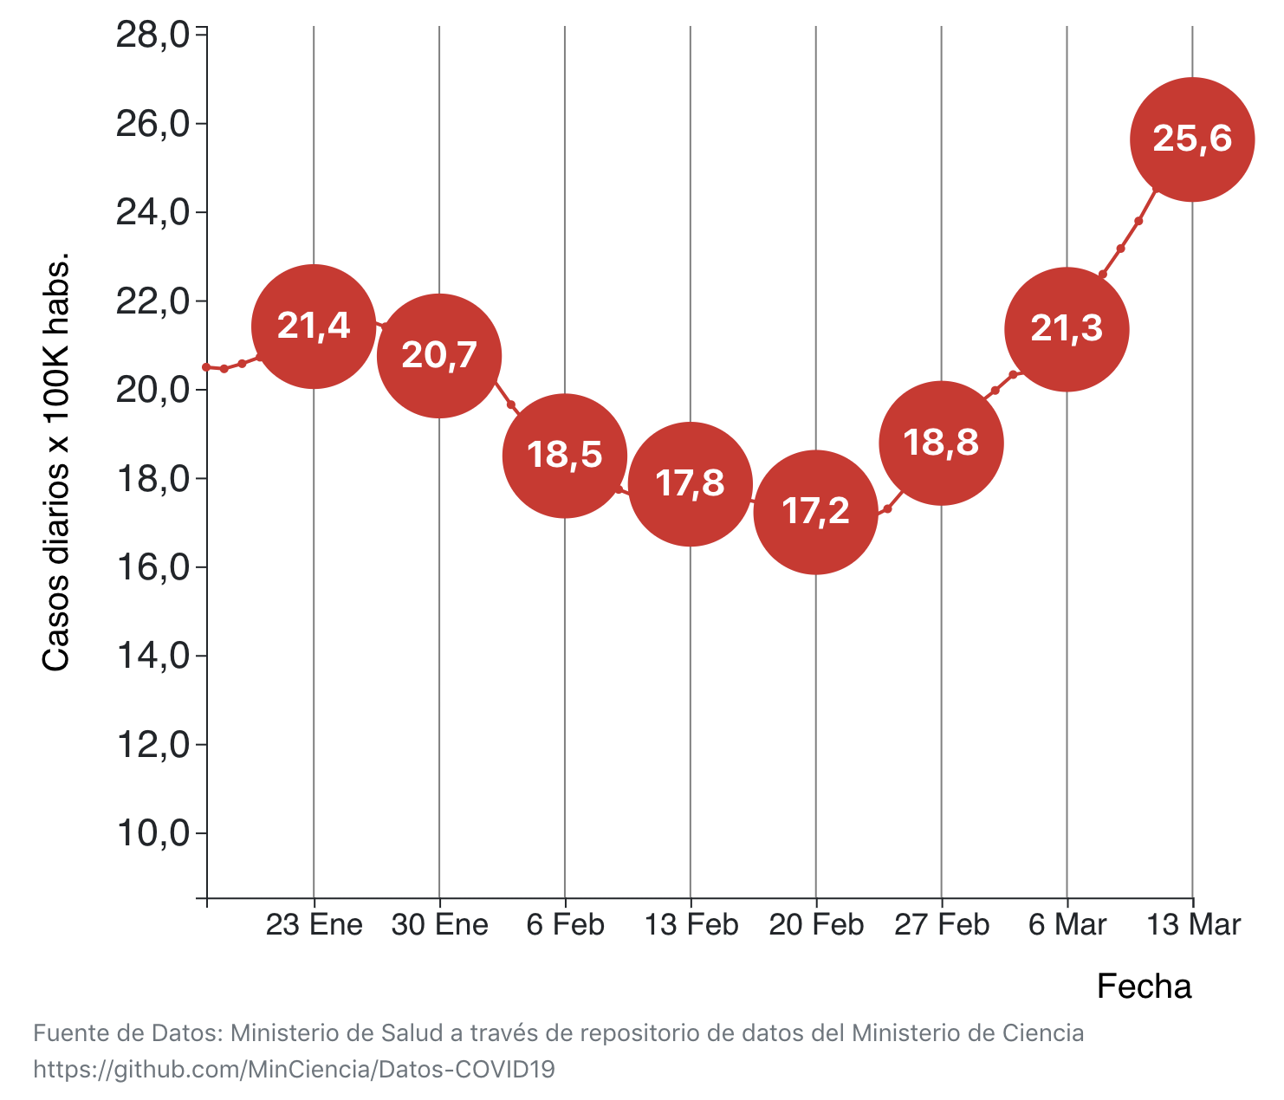
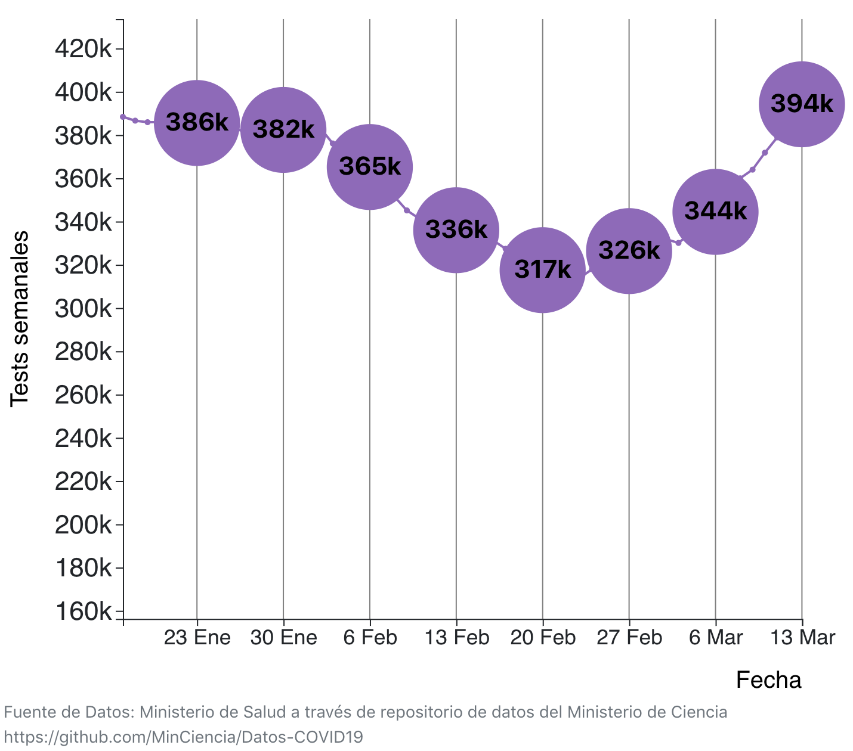
INCIDENCIA
Promedio casos diarios x 100 mil habitantes
TESTS SEMANALES
Notes:
OMS Baja sostenida (reducer a la mitad en 3 semanas”
UK: Bajo 14 para abrir escuelas
Bajo 1,4 para abrir el resto

Slide 8
POSITIVIDAD

Slide 9
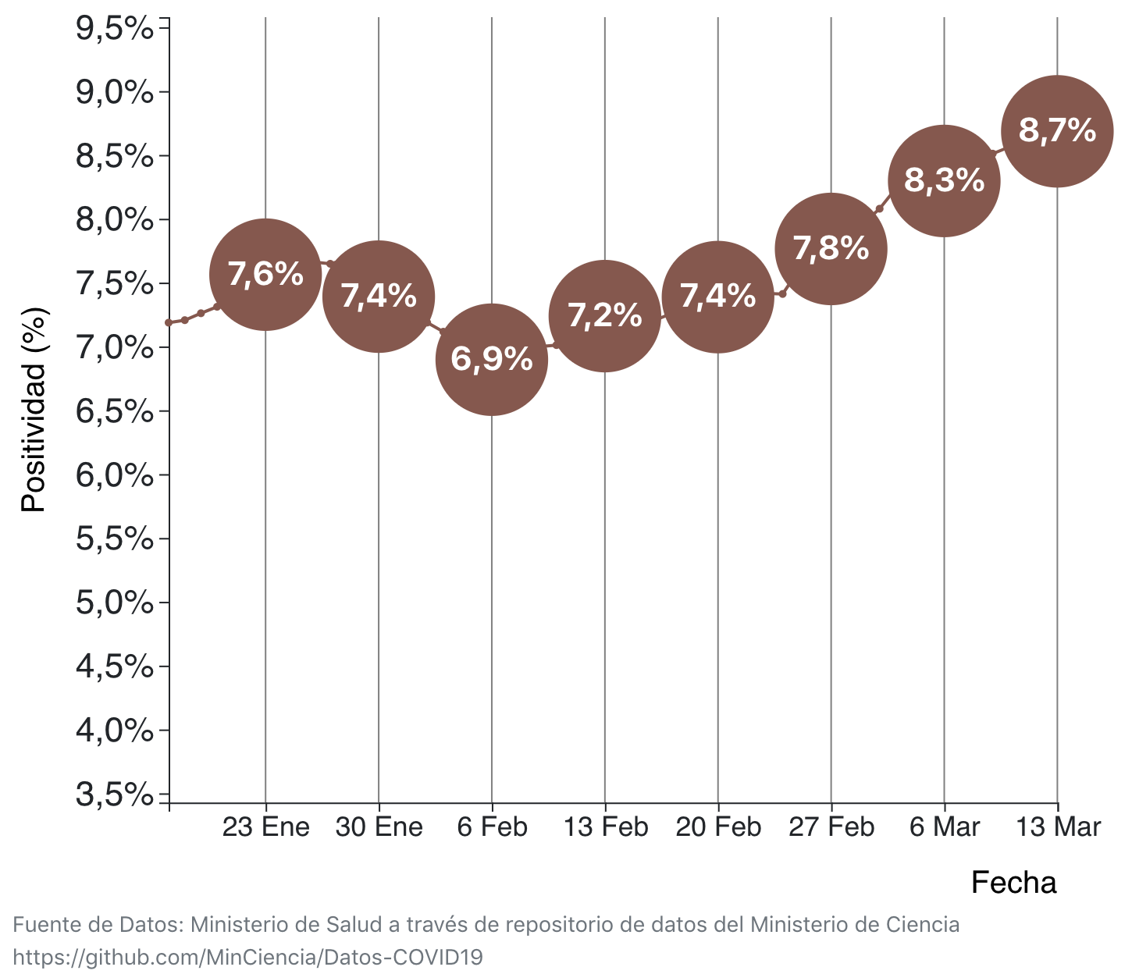
POSITIVIDAD SEMANAL EN CHILE
Notes:
OMS: Menor a 5% en últimas 2 semanas

Slide 10
POR REGIONES

Slide 11
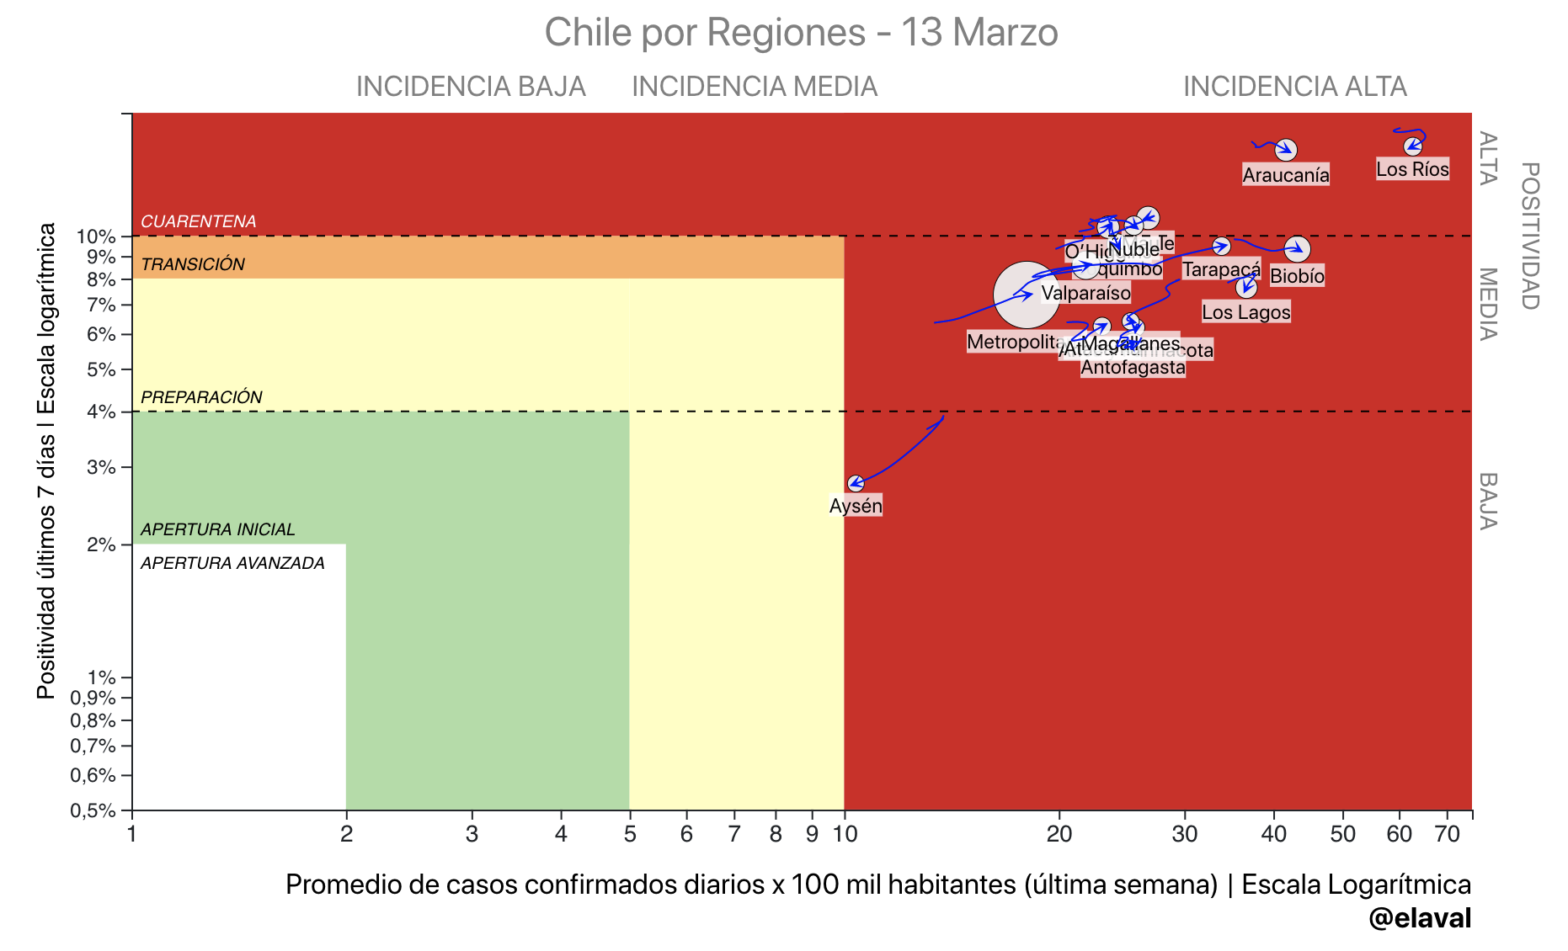
EVOLUCIÓN DE POSITIVIDAD E INCIDENCIA EN ÚLTIMA SEMANA

Slide 12
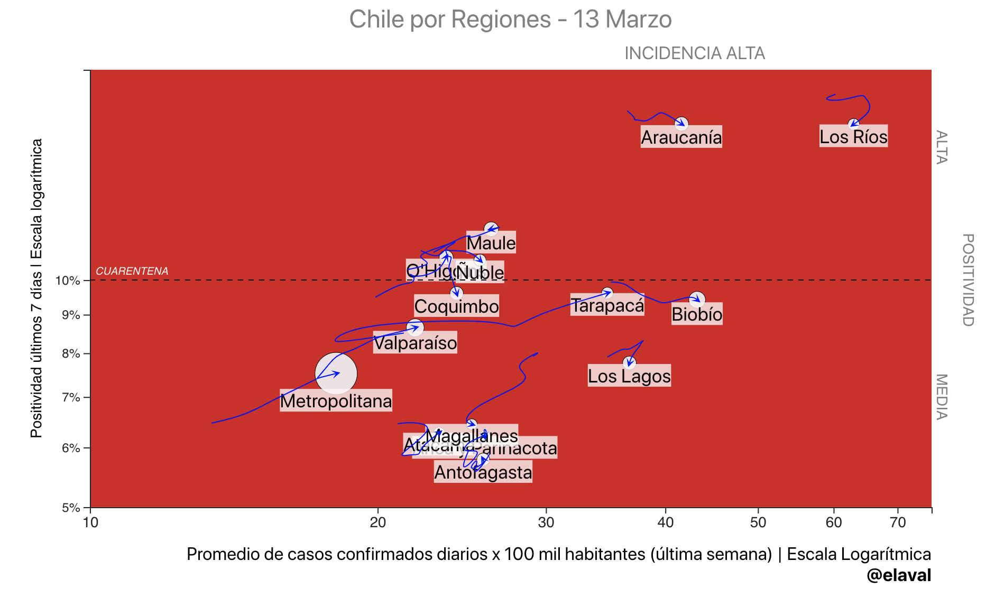
EVOLUCIÓN DE POSITIVIDAD E INCIDENCIA EN ÚLTIMA SEMANA

Slide 13
VACUNACIÓN

Slide 14
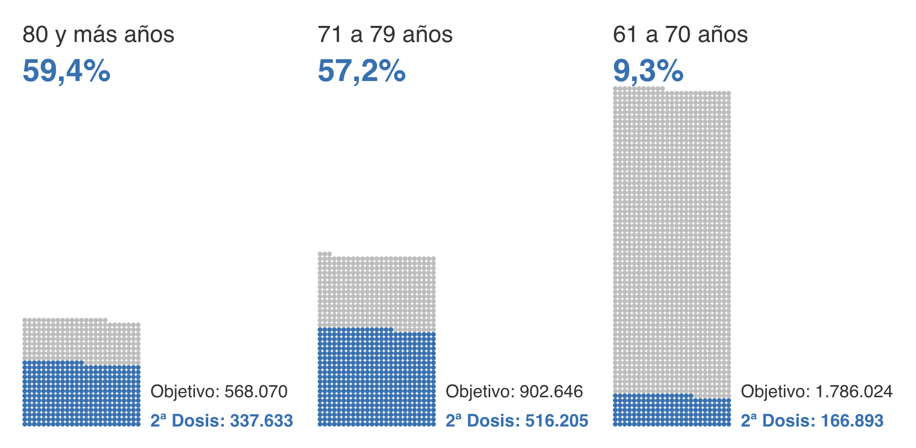
Vacunación COVID-19 en Chile al Viernes 12 Marzo de 2021
2ª DOSIS
Mayores de 60 años
31,3%
Fuente de datos: Departamento de Información y Estadística en Salud, Ministerio de Salud

Slide 15
RESUMEN SEMANAL
Hospitalizaciones en UCI: ALTO Y SUBIENDO
Fallecidos: ALTO Y SUBIENDO
Casos: ALTO Y SUBIENDO
Positividad: ALTA Y SUBIENDO
Vacunación: 31,3% AVANCE CON 2ª DOSIS EN MAYORES DE 60 AÑOS
Situación compleja para enfrentar próximas semanas

